Slide 1
MNOŽI I DIJELI - POVEZANO
Ksenija Petrlin - Jurić

Slide 2
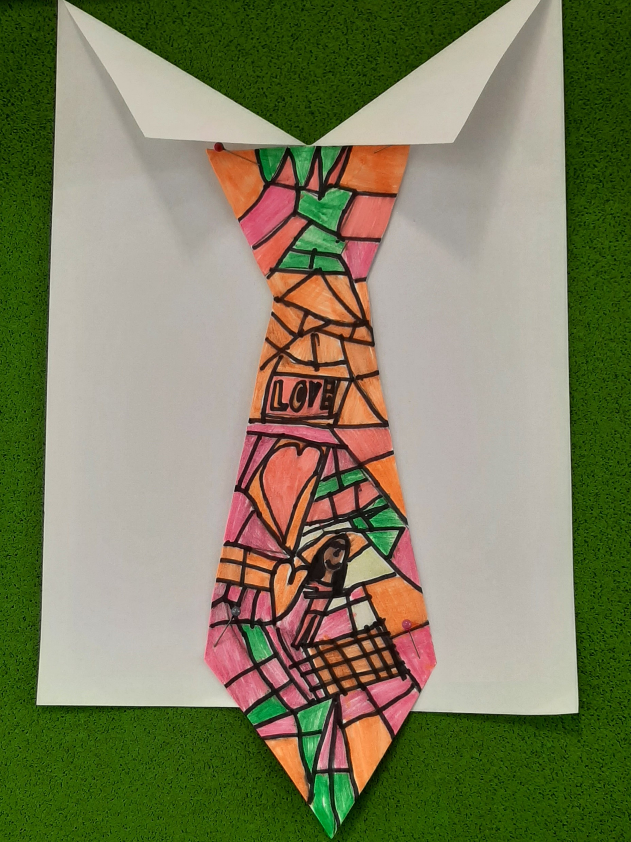
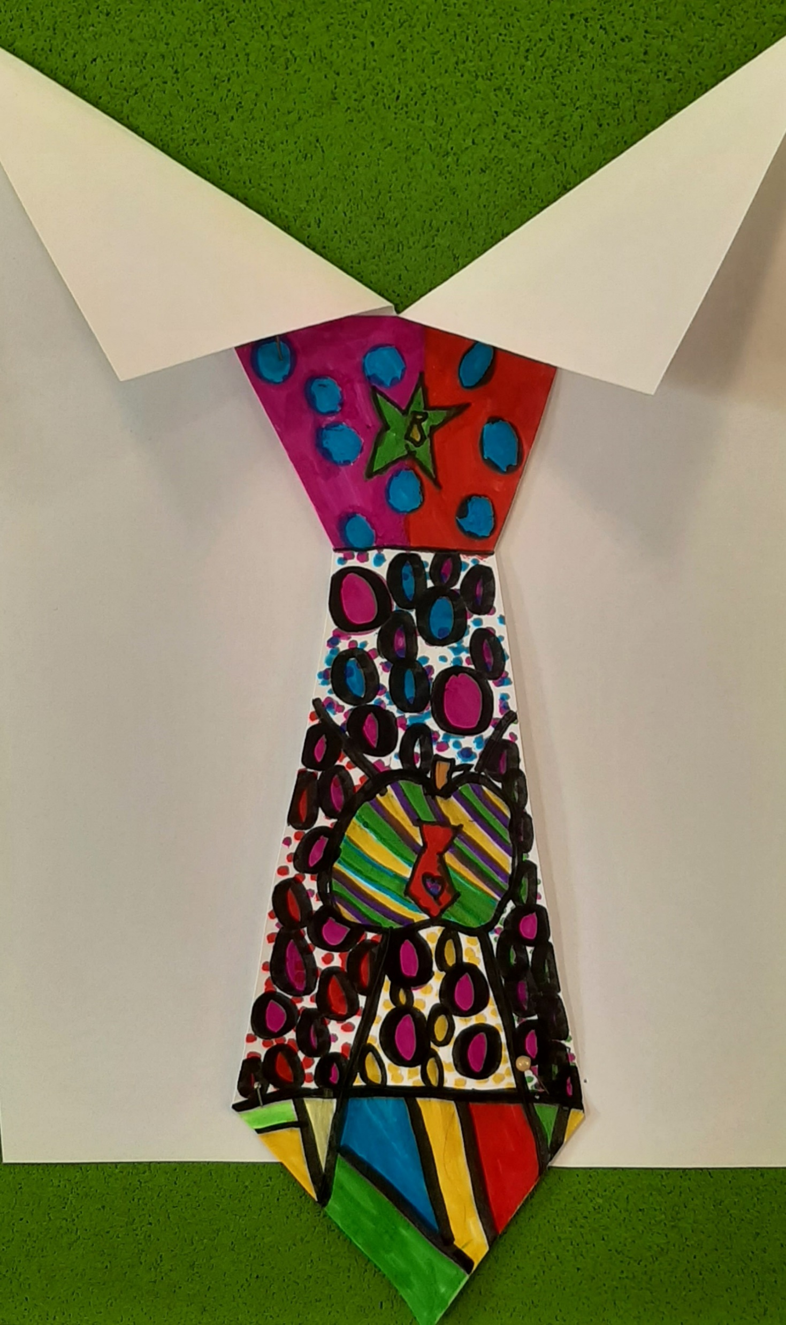
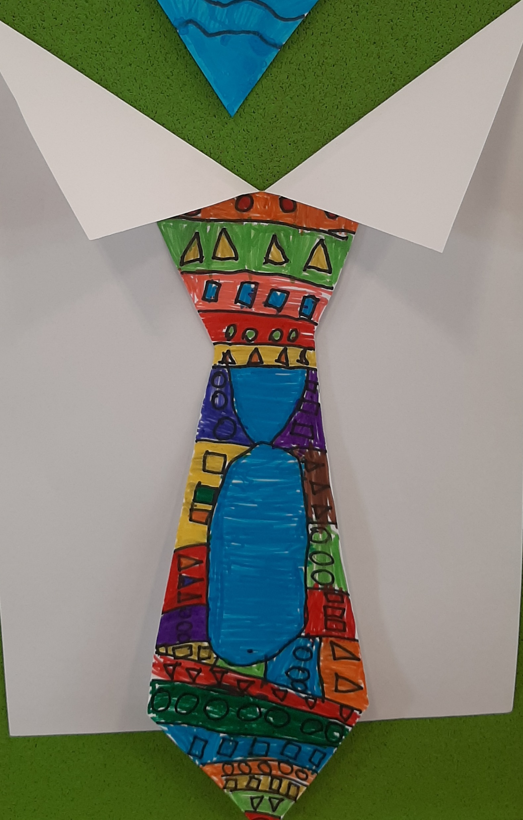
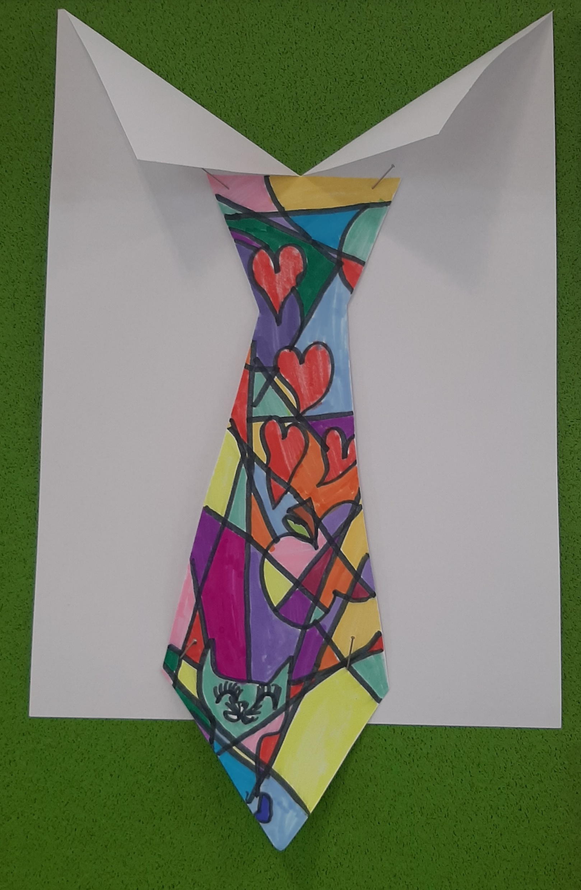
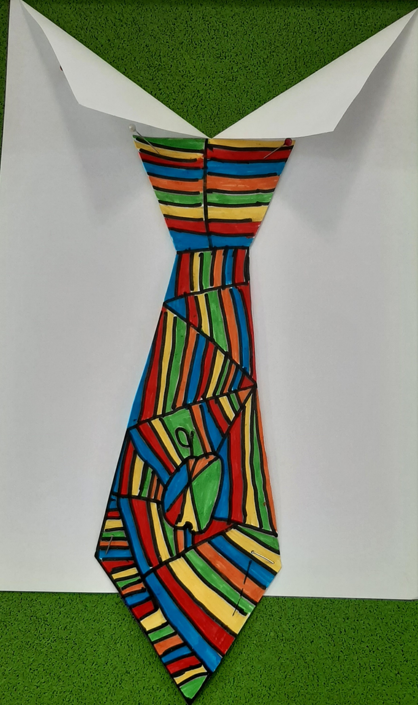
Promotri kravate!
Koliko ih ima?
Kako to možemo izračunati?
Možemo izračunati na dva načina.

Slide 3
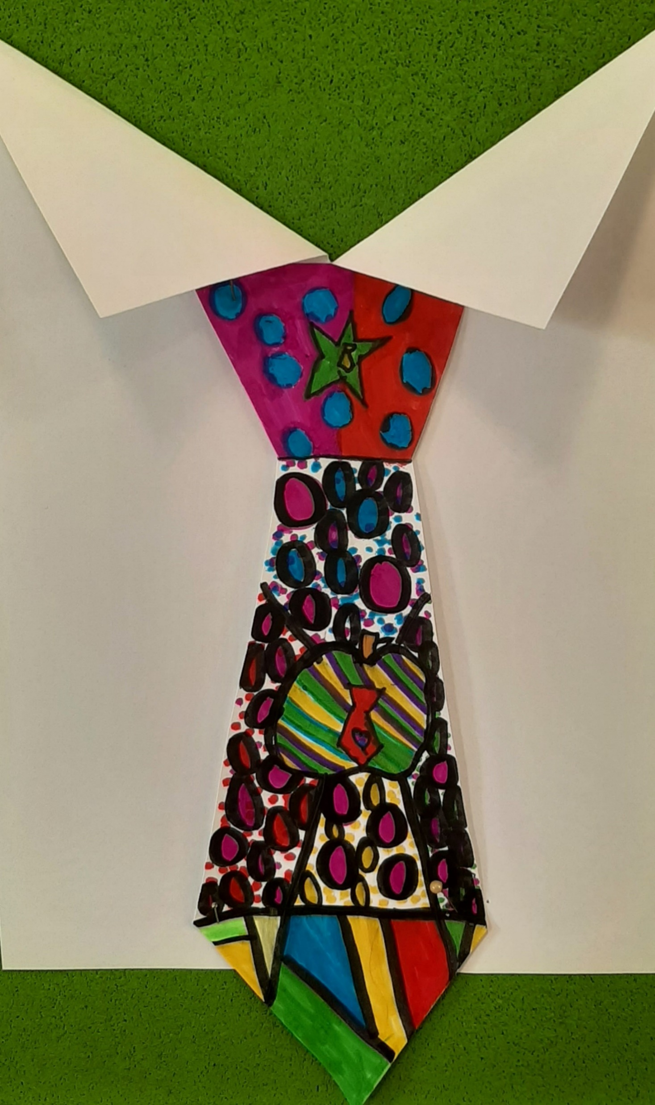
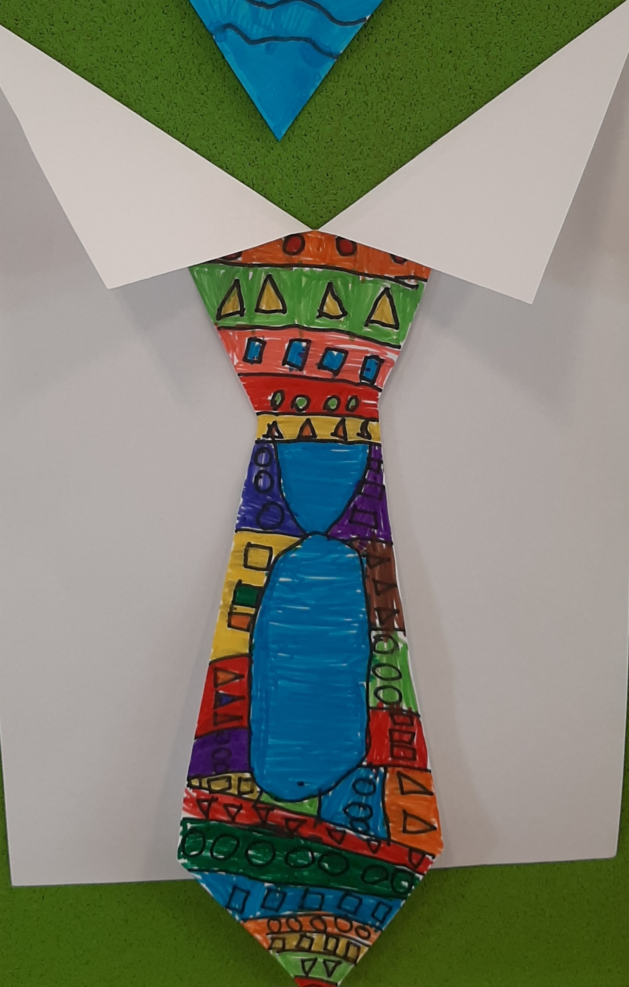
NAČIN
DVA RETKA PO TRI KRAVATE
2 ∙ 3 = 6

Slide 4
2. NAČIN
TRI STUPCA PO DVIJE KRAVATE
3 ∙ 2 = 6

Slide 5
AKO ŠEST KRAVATA PODIJELIMO U DVIJE SKUPINE, KOLIKO ĆE IH BITI U SVAKOJ?
U SVAKOJ SKUPINI BIT ĆE TRI KRAVATE.
6 : 2 = 3

Slide 6
AKO ŠEST KRAVATA PODIJELIMO U TRI SKUPINE, KOLIKO ĆE IH BITI U SVAKOJ?
U SVAKOJ SKUPINI BIT ĆE DVIJE KRAVATE.
6 : 3 = 2

Slide 7
POGLEDAJTE KAKO JE POVEZANO MNOŽENJE I DIJELJENJE!
2 ∙ 3 = 6
6 : 2 = 3
6 : 3 = 2
Ako umnožak podijelimo prvim faktorom, rezultat će biti drugi faktor.
Ako umnožak podijelimo drugim faktorom, rezultat će biti prvi faktor.

